Slide 1

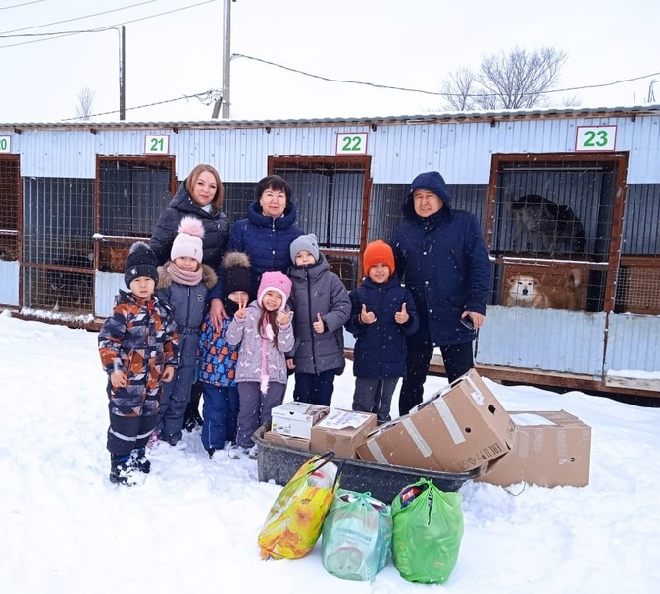
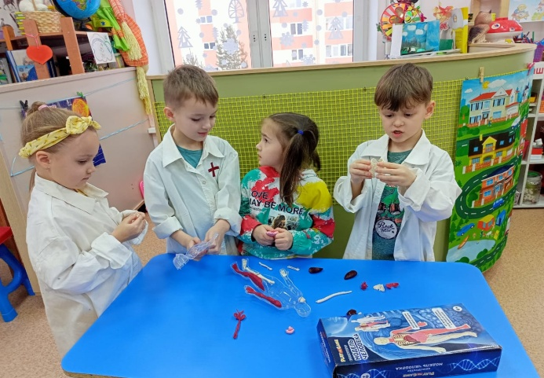
XIII Всероссийский фестиваль педагогических идей по экологическому образованию
Презентация опыта работы
«Использование разнообразных форм работы с детьми по экологическому воспитанию»
Мухаметзянова Гульнара Руслановна, старший воспитатель
МБДОУ «ЦРР- д/с №35 «Сказочная страна» г.Альметьевск
Валиуллина Земфира Зуфаровна, старший воспитатель
МБДОУ «ЦРР- д/с №35 «Сказочная страна» г.Альметьевск
г. Альметьевск, 2024 год

Slide 2
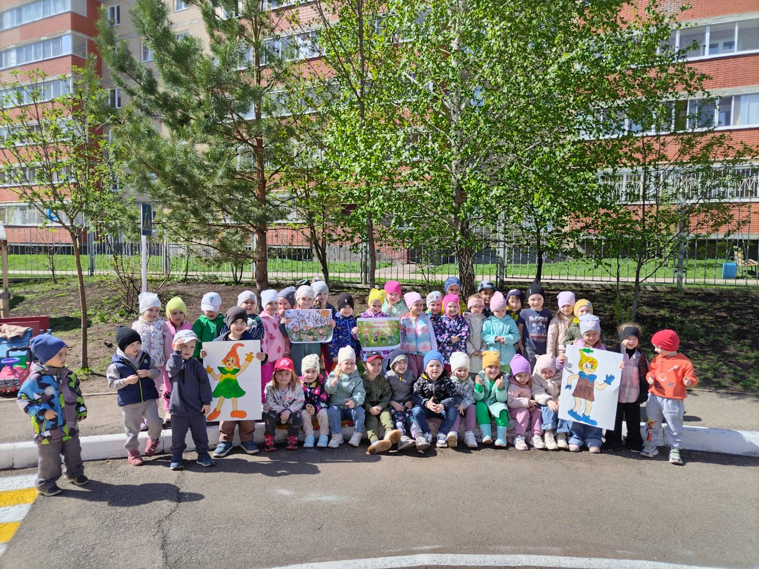
Использование разнообразных форм работы с детьми по экологическому воспитанию
Актуальность экологического воспитания диктуется происходящими вокруг нас глобальными экологическими изменениями. Речь идет не просто о необходимости получения экологических знаний, а о формировании экологической культуры – системы ценностей и моделей поведения, которые лягут в основу отношения подрастающего поколения к окружающему миру. Одной из целей современного ДОУ является - формирование человека нового типа с новым экологическим мышлением, способного осознавать последствия своих действий по отношению к окружающей среде и умеющего жить в относительной гармонии с природой.
Хотим поделиться опытом нашего ДОУ №35 «Сказочная страна» по использованию разнообразных форм работы с детьми для совершенствования работы по формированию основ экологической культуры у дошкольников.

Slide 3
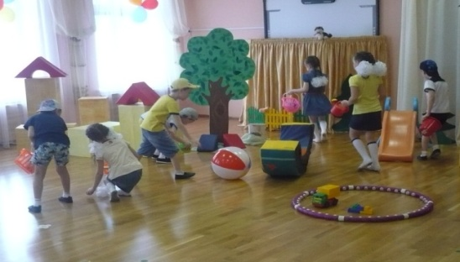
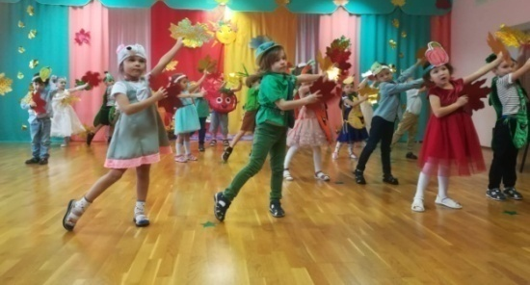
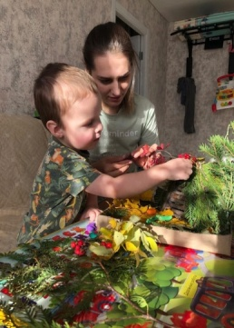
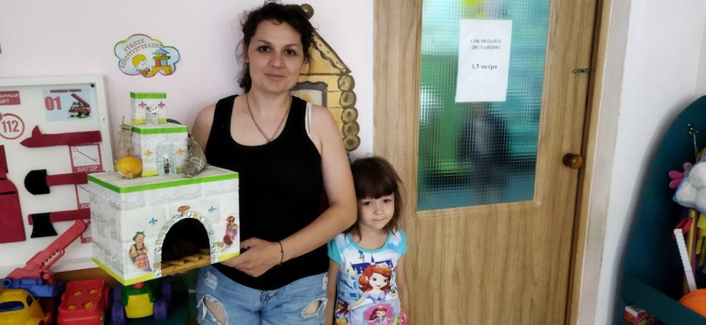
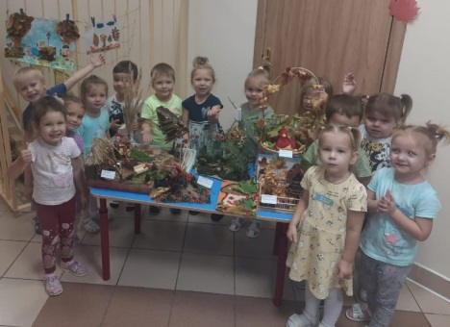
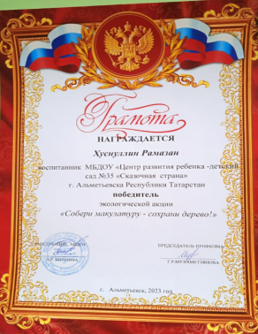

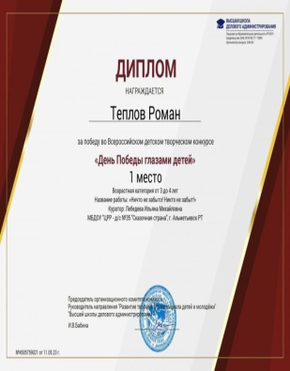
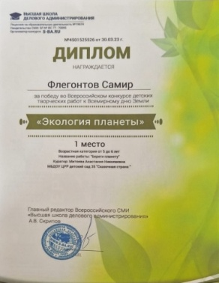
Для совершенствования системы экологического образования и воспитания в МБДОУ «ЦРР –д/с № 35 «Сказочная страна» используем следующие формы экологического воспитания:
Экологические праздники и досуги
Педагогический смысл праздников и досугов заключается в том, чтобы вызвать у детей положительный эмоциональный отклик на их «природное» содержание.
Ознакомление детей с природой в повседневной жизни
Прогулки доставляют ребятам радость и удовольствие от общения с природой, помогают почувствовать ее красоту.
Труд
Интересная и разнообразная работа проводится в цветнике и на огороде. Дети наблюдают за растениями, упражняются в трудовых навыках и умениях
Организация выставок и конкурсов творческих работ
Участие в детских экологических конкурсах, олимпиадах

Slide 4
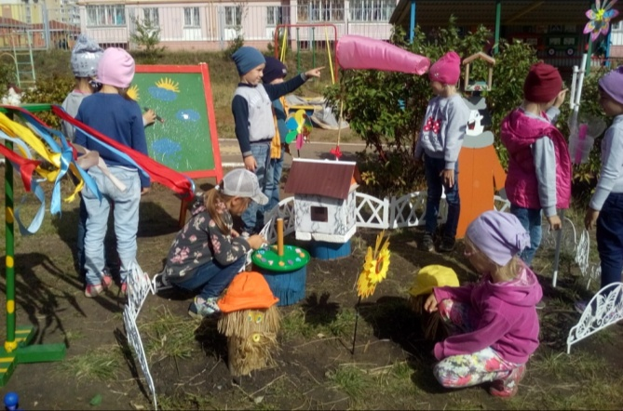
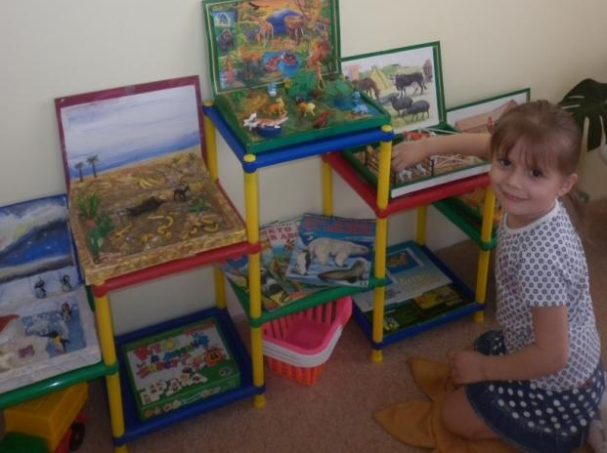
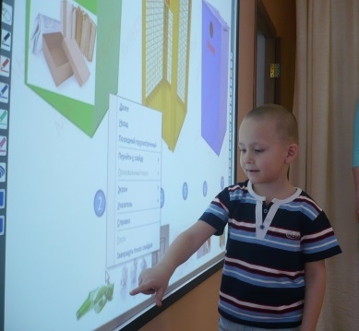
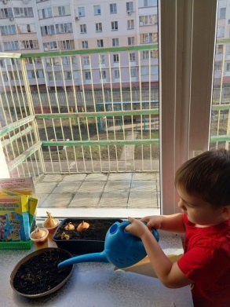
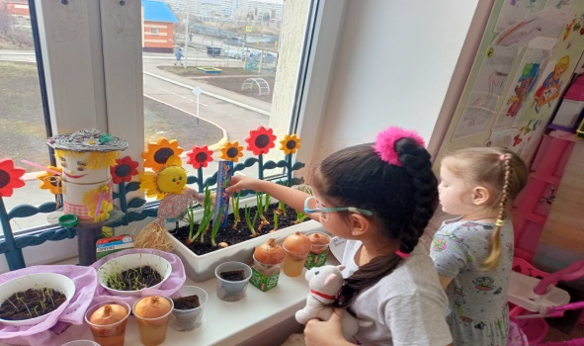
Моделирование. Воспитатели используют со старшими дошкольниками разные виды моделей: - предметные модели («Жилище для зверя», «Дерево из семени», и др);
- графические модели , графики, схемы и планы («Схема роста лука», «График погоды за неделю», др);
- предметно-схематические модели (макеты «Климатические зоны», «Подводный мир» и др.)
Информационно-коммуникативные формы работы. В практике работы воспитателей ДОУ по экологическому воспитанию наиболее эффективными выделяются медиазанятия с мультимедийной поддержкой, дидактические авторские ИКТ - игры, виртуальные экскурсии, которые дают возможность посетить недоступные, интересные места, стать путешественниками- исследователями мира природы.
Проектирования. Воспитанники ДОУ в рамках экологических проектов получили материальный социально-значимый продукт – так, благодаря проектам «Каждой пичужке по кормушке», «Зеленая колыбель», «Сохраним деревьям жизнь» были изготовлены кормушки для птиц, поделки для выставок, украшения для веранд, блокноты, памятки из вторично использованной бумаги, игрушки - модули из коробок, высажена рассада.

Slide 5
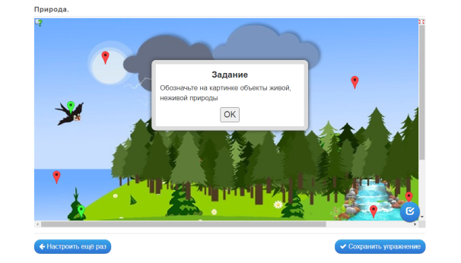
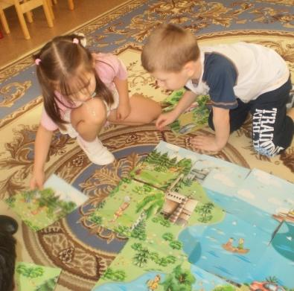
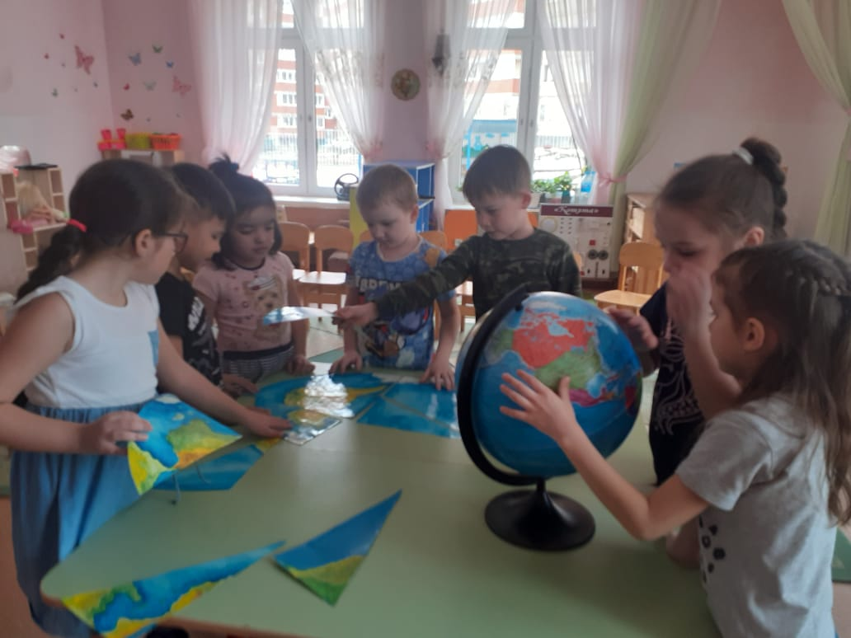
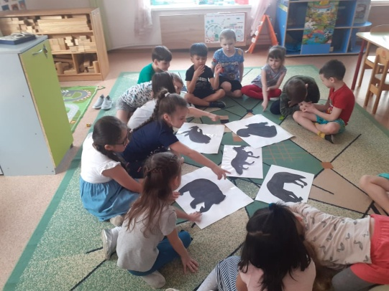
Здоровьесберегающие технологии.
Для эффективности работы создана экологическая здоровьесберегающая среда - «Экологический ландшафт» Дошкольники ухаживают за растениями, деревьями. Ощутить позитивное воздействие природы на здоровье детям помогают любимые релакс - минуты, во время которых погружаются в мир звуков шума леса, журчания воды, пения птиц.
Кейс-технологии развивают способность анализировать различные проблемы и находить их решение, а также умение работать с информацией. Например, применение кейс-фото или кейс-иллюстраций «Правильно ли ведет себя ребенок в природе?», «Почему листочек пожелтел?», «Как дятел помогает деревьям?», «Хорошо-плохо» позволяют совместными усилиями детей проанализировать ситуацию, найти выход, правильную версию.

Slide 6
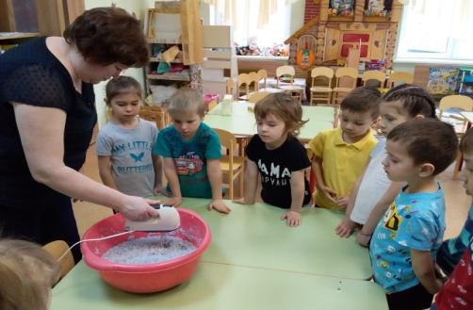
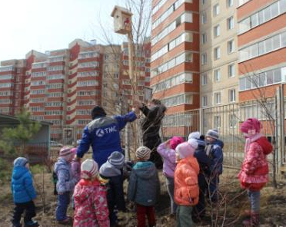
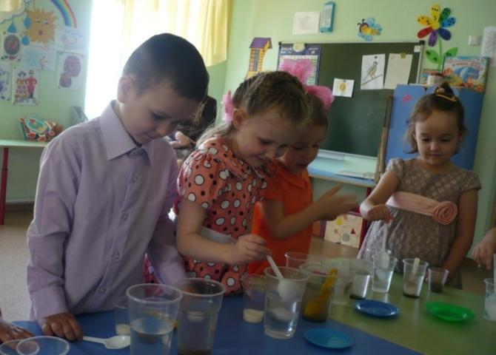
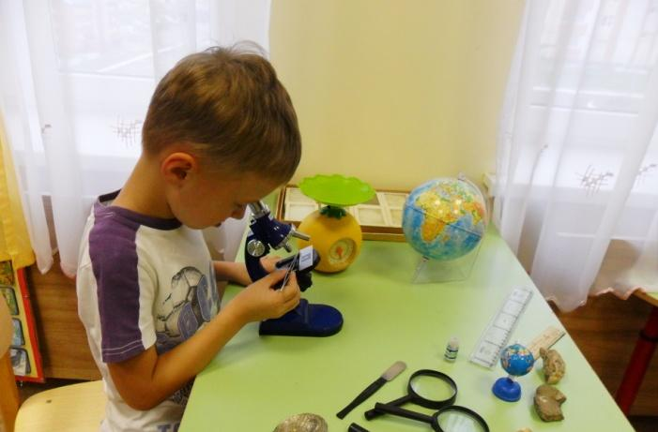
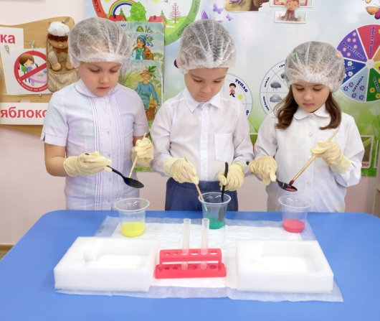
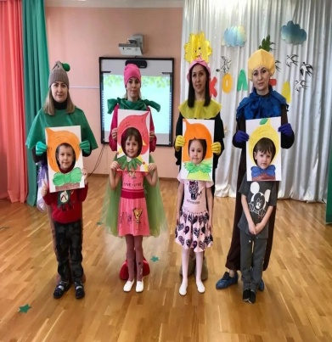
Исследование.
Широкие возможности для элементарных исследований открыло знакомство детей с сезонными изменениями в природе. Они узнали, как много интересного происходит с водой и воздухом осенью, зимой, весной, летом: идет дождь, холодает, замерзают лужи, тают сосульки. Получили ответ на вопрос, почему существует то или иное явление, и как оно объясняется с точки зрения современного знания.
Экспериментирование. В ДОУ проводится опытно- экспериментальная и исследовательская деятельность на темы «Круговорот воды», «Что происходит с мусором в земле?», «Высадка рассады» и т.д. Подмечено, дети не только охотно участвуют в данной деятельности в детском саду, но и проявляют желание экспериментировать дома: исследовать рост комнатных растений, свойства воды, зарисовывать результаты экспериментов и т.д.
.

Slide 7
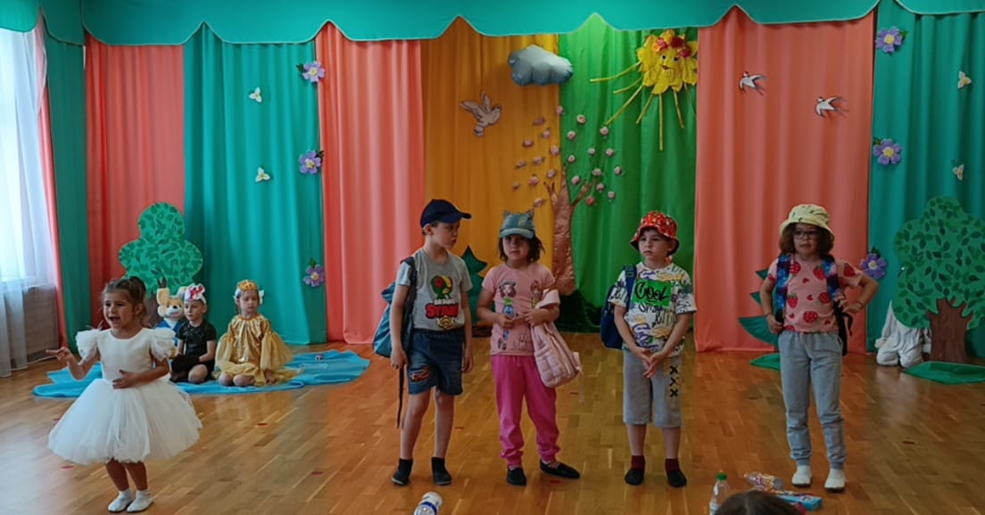
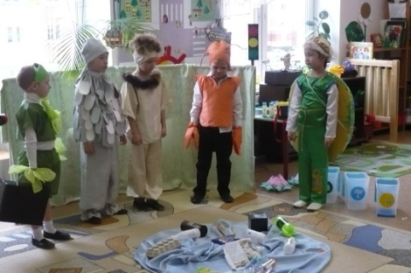
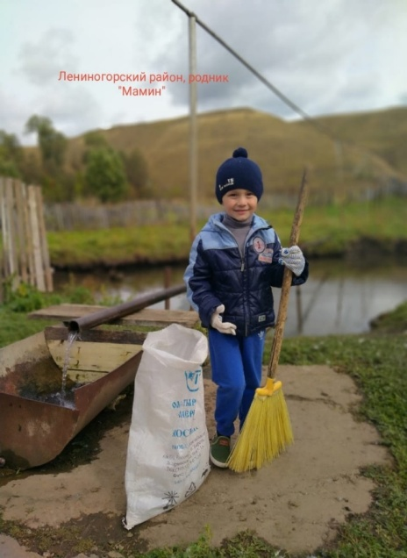
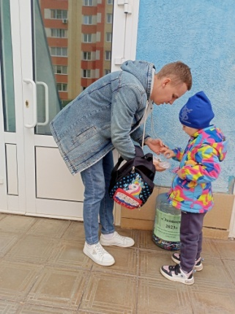
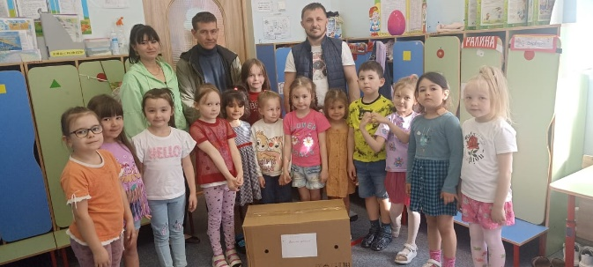
Экологический театр. Педагоги и родители пишут стихи, частушки для выступлений, пропагандирующих природоохранную деятельность, также помогают в создании костюмов и декораций из бросового материала. Дети посредством театра получают новые знания о нашем общем доме, о наших соседях по планете, о взаимозависимости человека и природы.
Природоохранные акции. В ходе проведения акций «Берегите воду!», «Посади дерево», «Сделаем лес чистым» дети совместно с родителями сначала участвовали в экспериментальной деятельности: изучение свойств воды, фиксацией роста ростков деревьев. А итогом стали семейные трудовые десанты по очистке родников в местах отдыха, высадке деревьев на территории детского сада.
.

Slide 8

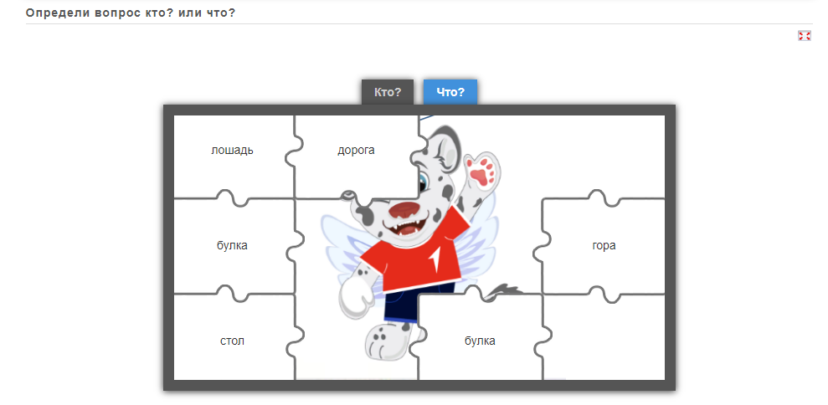
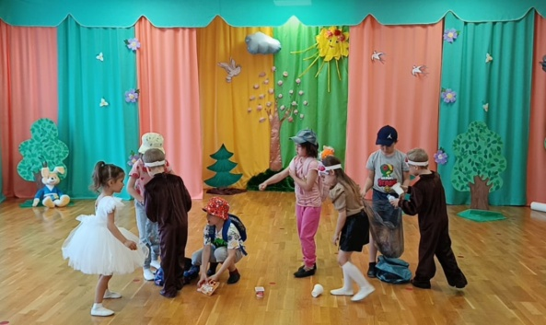
Реализация современных, разнообразных форм работы с детьми позволяет успешно реализовывать в МБДОУ «ЦРР-д/с №35» задачи работы по программе «Эко-школы/Зеленый флаг»:
· Формирование навыков экологической культуры, активную жизненную позицию всех участников образовательного процесс;
· Вовлечение родителей, социальных партнеров в обсуждение актуальных экологических проблем современного мира.
.

Slide 9
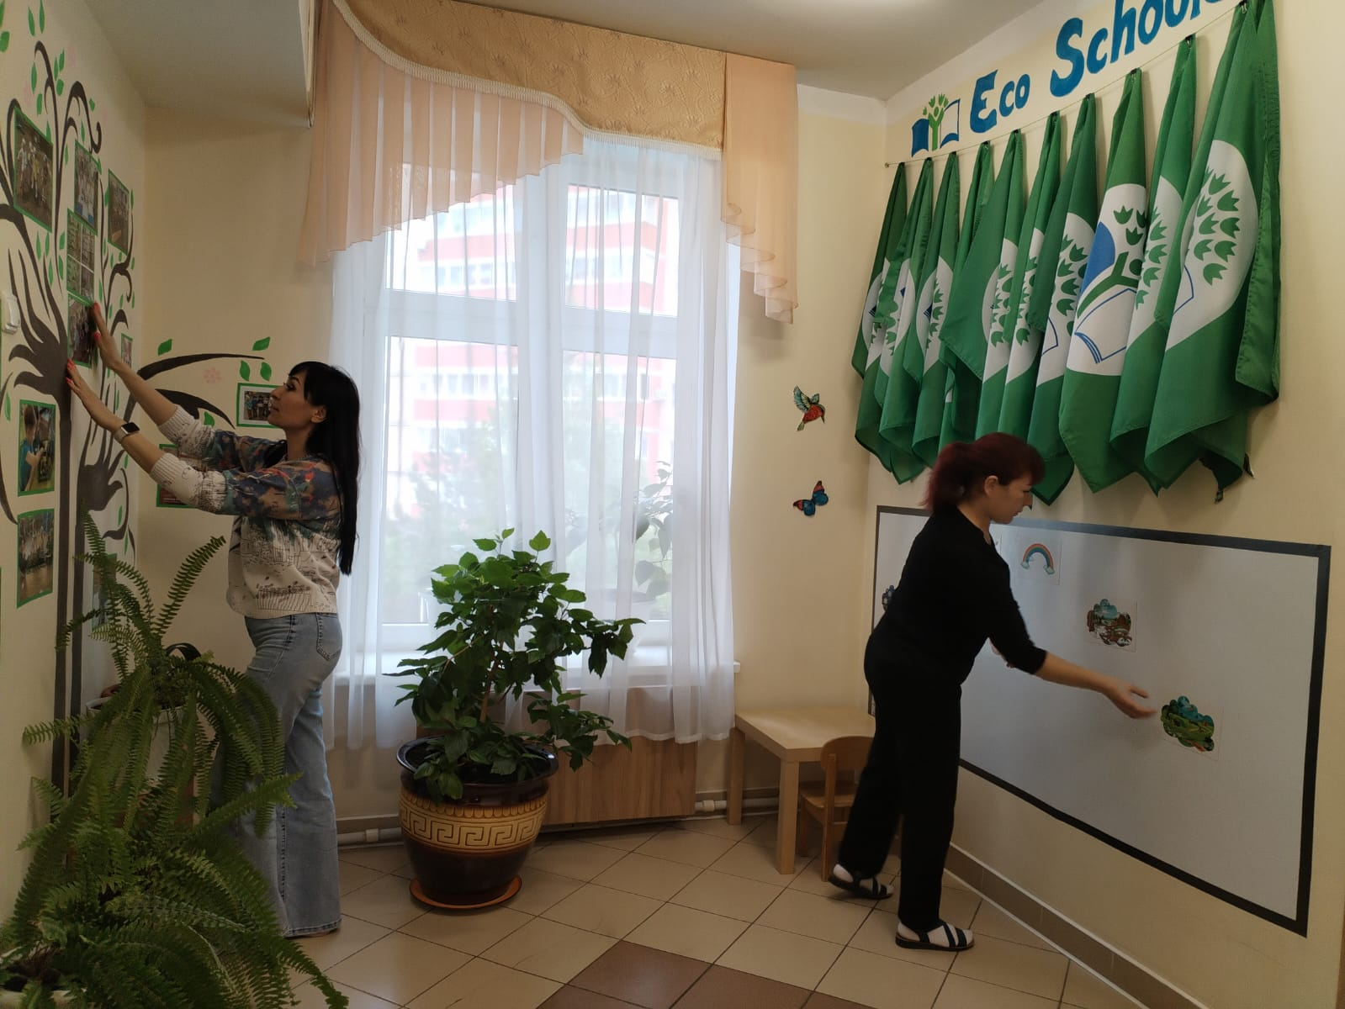
Спасибо за внимание!
Игътибарыгыз өчен зур рәхмәт!
.

